Slide 1
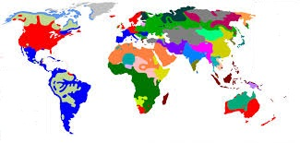
সবাইকে সু- স্বাগতম

Slide 2
শিক্ষক পরিচিতি
মোঃ আব্দুল গনি
প্রভাষক- ভূগোল বিভাগ
কুষ্টিয়া সিটি কলেজ , কুষ্টিয়া
পাঠ পরিচিতি
শ্রেণিঃ দ্বাদশ
অধ্যায়ঃ দ্বিতীয়
বিষয়ঃ ভূগোল

Slide 3
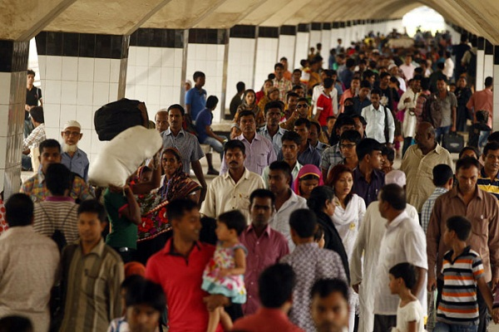
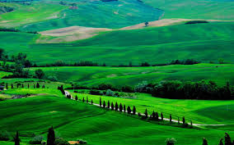
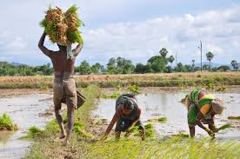
নিচের ছবিগুলি লক্ষ্য কর

Slide 4
মানব ভূগোল

Slide 5
শিখনফল
এই পাঠ শেষে শিক্ষার্থীরা –
১। মানব ভূগোল কি বলতে পারবে।
৩। মানব ভূগোলের বিষয়বস্তু ব্যাখ্যা করতে পারবে।
৪। মানব ভূগোল পাঠের প্রয়োজনীয়তা ব্যাখ্যা করতে পারবে।
৫। মানব ভূগোলের শাখা বিশ্লেষণ করতে পারবে।

Slide 6
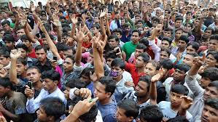
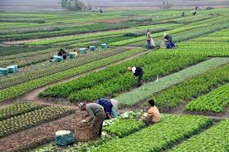
মানব ভূগোল :
মানব ভূগোল বলতে আমরা পৃথিবীর বিভিন্ন এলাকার মানুষের বিভিন্ন কর্মধারা ও গুণাগুণের সাথে ভৌগোলিক পরিবেশের সম্পর্কের যে বিস্তার তাকেই বুঝি।

Slide 7
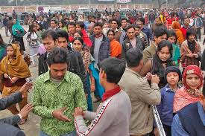
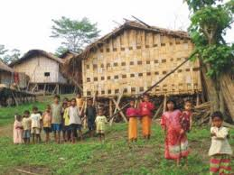
১। মানুষঃ মানুষ ও তার ক্রিয়াকলাপকে কেন্দ্র করেই মানব ভুগোল গড়ে ঊঠেছে; অর্থাৎ মানুষ হলো মানব ভূগোলের মূল বিষয়। তাই মানুষের জম্ম, মৃত্যু, আচার-ব্যবহার, বাসস্থান, খাদ্য, বস্ত্র, উপজীবিকা, বর্ণ, ধর্ম ইত্যাদি সবই মানব ভূগোলের ক্ষেত্রভূক্ত।

Slide 8
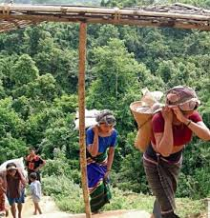
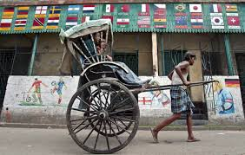
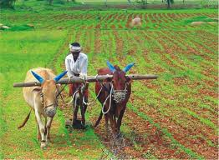
২। অর্থনৈতিক ভূগোলঃ
যে পারিপার্শ্বিক অবস্থার মধ্য মানুষ বসবাস করে এবং অর্থনৈতিক ক্রিয়াকলাপ ও জীবনযাত্রা প্রণালীকে প্রভাবিত ও নিয়ন্ত্রন করে তাকেই মানব পরিবেশ বলে।

Slide 9
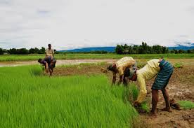
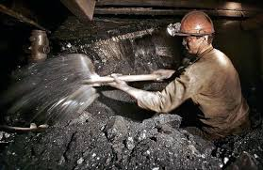
৩। মানুষের অর্থনৈতিক ক্রিয়াকলাপ:
জীবিকা নির্বাহের জন্য মানুষ যে সমস্ত কার্যাবলী সম্পাদন করে, তাদের সমষ্টিকে মানুষের অর্থনৈতিক ক্রিয়াকলাপ বলা হয়।
মানুষের অর্থনৈতিক ক্রিয়াকলাপের সাথে পার্থিব পরিবেশের এবং পার্থিব পরিবেশের সাথে মানুষের অর্থনৈতিক ক্রিয়াকলাপের সম্পর্ক রয়েছে। এই উভয়বিধ ও পারস্পরিক সম্পর্ক পর্যালোচনাই মানব ভূগোলের ক্ষেত্র।

Slide 10
মানব ভূগোলের বিষয়বস্তু:
মানব ভূগোলের বিষয়বস্তু খুবেই বিস্তৃত। এতে প্রাকৃতিক ও অপ্রাকৃতিক উপাদানের অনেক বিষয়ের সমাবেশ দেখা যায়। অধিকাংশ ভূগোলবিদের মতে, প্রাকৃতিক ও অপ্রাকৃতিক পরিবেশের সমন্বয়ই হল মানব ভূগোলের মূল বিষয়বস্তু। তাই, মানব ভূগোলের বিষয়বস্তুকে মূলত; ২ভাগে ভাগ করা যায়। যথা-
১। প্রাকৃতিক পরিবেশ
২। অপ্রাকৃতিক বা সাংস্কৃতিক পরিবেশ
নিম্মে ইহাদের সংক্ষিপ্ত বর্ণনা প্রদান করা হল -

Slide 11
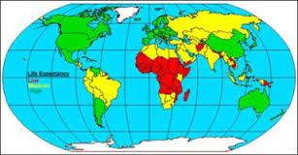
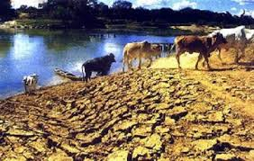
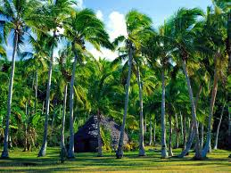
১। প্রাকৃতিক পরিবেশঃ
কোন অঞ্চলের প্রাকৃতিক পরিবেশ প্রধানত কতগুলো প্রাকৃতিক অবস্থার পরিপ্রেক্ষিতে গড়ে উঠে।
যেমন-
(ক) গোলকরূপে পৃথিবী (খ) ভূমিরূপ (গ) জলভাগ (ঘ) মৃত্তিকা ও খনিজ (ঙ) জলবায়ু (চ) স্বাভাবিক উদ্ভিদ ইত্যাদি।

Slide 12
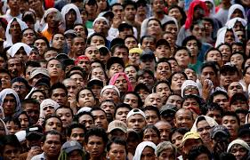
২। অপ্রাকৃতিক বা সাংস্কৃতিক পরিবেশঃ
কোন অঞ্চলের অপ্রাকৃতিক পরিবেশ বা সাংস্কৃতিক পরিবেশ সেই অঞ্চলের মানুষের উন্নততর প্রয়োজনের পরিপ্রেক্ষিতে গড়ে উঠে, আর মানুষের এই উন্নততর প্রয়োজনগুলো কতকগূলো অনুকূল পরিবেশ দ্বারা নিয়ন্ত্রিত হয়। যেমন-
(ক) জনসংখ্যার ঘনত্ব (খ) সাফল্য ও উন্নতির পরিমাণ (গ) মানুষের উৎসাহ ও কর্মশক্তির পরিমাণ (ঘ) স্বাতন্ত্রীকরণের পরিমান (ঙ) পেশা, সম্পদ এবং মানুষের আগ্রহ ও উৎসাহের স্থানীয় পার্থক্য।

Slide 13
মানব ভূগোল পাঠের প্রয়োজনীয়তা
মানব ভুগোল পাঠের প্রয়োজনীয়তা ব্যাপক, মানব সৃষ্টির সেই শুরু থেকেই মানুষ তাদের অজান্তেই আষ্টে-পৃষ্ঠে জড়িয়ে আছে ভুগোলের সাথে। তাই, ভূগোল ছাড়া মানব জীবন কল্পনা করা যায় না।
নিম্মে চিত্রসহকারে মানব ভূগোল পাঠের প্রয়োজনীয়তা সম্পর্কে সংক্ষিপ্ত আলোচনা করা হলো-

Slide 14
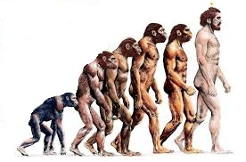
১। নৃ-তাত্বিক গঠনঃ
মানব ভূগোলের মাধ্যমেই পৃথিবীর বিভিন্ন মানব সম্প্রদায়ের নৃ্তাত্ত্বিক গঠন, শারীরিক দক্ষতা ও সাংস্কৃতিক বিকাশ সম্বন্ধে সঠিকভাবে জানা যায়। ফলে সমগ্র মানব-সমাজের মধ্যে কারা উন্নত কারা অনুন্নত তা নিরুপন করা যায় এবং অনুন্নত সম্প্রদায়ের উন্নতির জন্য বিভিন্ন পরিকল্পনা গ্রহন করা সম্ভব হয়।

Slide 15
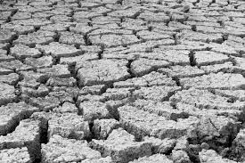
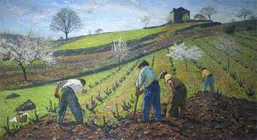
২। প্রাকৃতিক অনুকুল ও প্রতিকুল অবস্থা :
বিভিন্ন প্রাকৃতিক অনুকুল ও প্রতিকুল অবস্থায় মানুষ কীভাবে নিজেদের অর্থনৈতিক উন্নতি সাধন করতে সক্ষম হয়েছে, তাহা মানব ভূগোল পাঠের মাধ্যমেই সঠিকভাবে জানা সম্ভব।

Slide 16
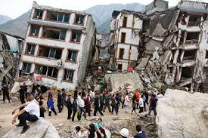
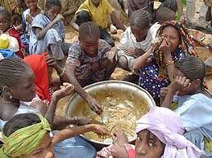
৪। প্রাকৃতিক বিপর্যয়ে:
প্রাকৃতিক বিপর্যয়ের ফলে পৃথিবীর একটি অংশের মানুষ কীভাবে ক্ষতিগ্রস্থ হতে পারে তা ভূগোল শাস্ত্রের এ শাখায় আলোচনা করা হয়। উদাহরণ হিসেবে বলা যায়, সাম্প্রতিককালে আফ্রিকার মানুষ খরা এবং নেপালের মানুষ ভূমিকম্প কবলিত হয়ে কিভাবে ক্ষতিগ্রস্ত হচ্ছে তার মর্মান্তিক চিত্র এ শাখার মাধ্যমে পৃথিবীর মানুষের নিকট তুলে ধরা সম্ভব হয়েছে, তাই পৃথিবীর মানুষ উদার হস্তে ঐ আর্তদের সাহায্য করার জন্যে তাদের হাত সম্প্রসারিত করছে।

Slide 17
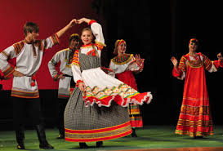
৫। সাংস্কৃতিক উৎকর্ষতা :
সাংস্কৃতিক উৎকর্ষতার নিরিখেও পৃথিবীর মানুষকে বিচার বিবেচনা করা যায়। উন্নত দেশ হলেই যে তাদের মধ্যে সাংস্কৃতিক মিল থাকবে এমন কোন কথা নেই । উদাহরণ হিসেবে বলা যায় যে, মার্কিন যুক্তরাষ্ট্র ও রাশিয়া বর্তমান পৃথিবীতে অর্থনৈতিক দিক দিয়ে দুটি শীর্ষ দেশ, কিন্ত এদের মধ্যে সাংস্কৃতিক অনেক গরমিল রয়েছে। এ গরমিলের কারণ, ভুগোল শাস্ত্রের এই নবীনতম শাখা ‘মানব ভুগোল’ বিশ্লেষণে পাওয়া যায়।

Slide 18
মানব ভূগোল এর শাখা সমূহ
মানব
ভূগোল
১। জনসংখ্যা ভূগোল
৩। রাজনৈতিক ভূগোল
৪। পরিবহন ভূগোল
২। অর্থনৈতিক ভূগোল
৫। আঞ্চলিক ভূগোল
৮। নগর ভূগোল
৭। দুর্যোগ ব্যবস্থাপনা
৬। রাজনৈতিক ভূগোল

Slide 19
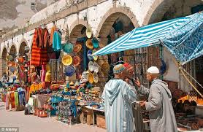
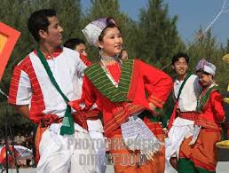
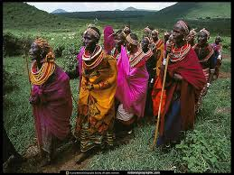
১। জাতীগত ভূগোলঃ
পরিবেশের পরিপ্রেক্ষিতে বিভিন্ন জাতির বিস্তার ও তাদের শারীরিক বৈশিষ্ট্য সম্পর্কে আলোচনা জাতীগত ভূগোলের আওতাভূক্ত।

Slide 20
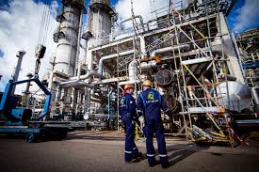
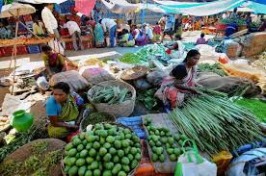
২। অর্থনৈতিক ভূগোলঃ
পৃথিবীর বিভিন্ন অঞ্চলে বসবাসকারী মানুষের অর্থনৈতিক ক্রিয়াকলাপের বিকাশ, বিস্তার ও ক্রমবিবর্তন এবং প্রাকৃতিক ও অপ্রাকৃতিক পরিবেশের সাথে এর কার্যকরণ সম্পর্কের বিচার বিশ্লেষণ এবং পর্যালোচনাই অর্থনৈতিক ভূগোলের অন্তর্গত।

Slide 21
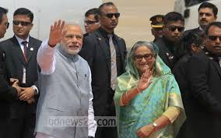
৩। রাজনৈতিক ভূগোলঃ
রাজনৈতিক ভূগোল আলোচনার পরিধি বিশাল ও বৃহত্তর। রাজনৈতিক ভূগোল রাষ্ট্রের অবস্থানের সাথে সম্পর্কিত, তাই একটি রাষ্টের নিয়মনীতি যা সেই দেশের মানুষের নাগরিক অধিকার দেশের ভিতর সম্পদের বিন্ন্যাস, ব্যবহার, আন্তর্জাতিক সম্পর্ক, ব্যবসা-বাণিজ্য এবং সবশেষে রাষ্ট্র গঠনের ইতিহাসও এই রাজনৈতিক ভূগোল শাখার আওতাভূক্ত।

Slide 22
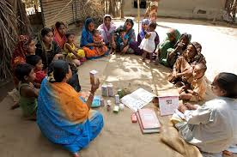
৪। সমাজ ভূগোলঃ
বিশেষ জীবনযাত্রার পরিপ্রেক্ষিতে নানা ধরণের সামাজিক প্রতিষ্ঠানের আঞ্চলিক বিন্ন্যাস ও পারস্পরিক সম্পর্কের আলোচনা করাই এই সমাজ ভূগোলের আওতাভূক্ত।

Slide 23
একক কাজ
১। মানব ভূগোলের ধারনা ও ক্ষেত্র বর্ণনা কর।

Slide 24
দলীয় কাজ
১। মানব ভূগোলের শাখাসমুহ একটি ছকের মাধ্যমে বর্ণনা কর।
২। মানব ভূগোল পাঠের প্রয়োজনীয়তা ব্যাখ্যা কর।

Slide 25
পাঠ মূল্যায়ন
আমরা কি শিখলাম-
(ক) মানব ভূগোলের ক্ষেত্র, বিষয়বস্তু ও শাখা সম্পর্কে জানতে পারলাম ।
(খ) বিশ্বব্যাপী মানব ভূগোল পাঠের প্রয়োজনীয়তা ও এর গুরুত্ব বুঝতে
পারলাম।

Slide 26
সবাইকে ধন্যবাদ

